Slide 1
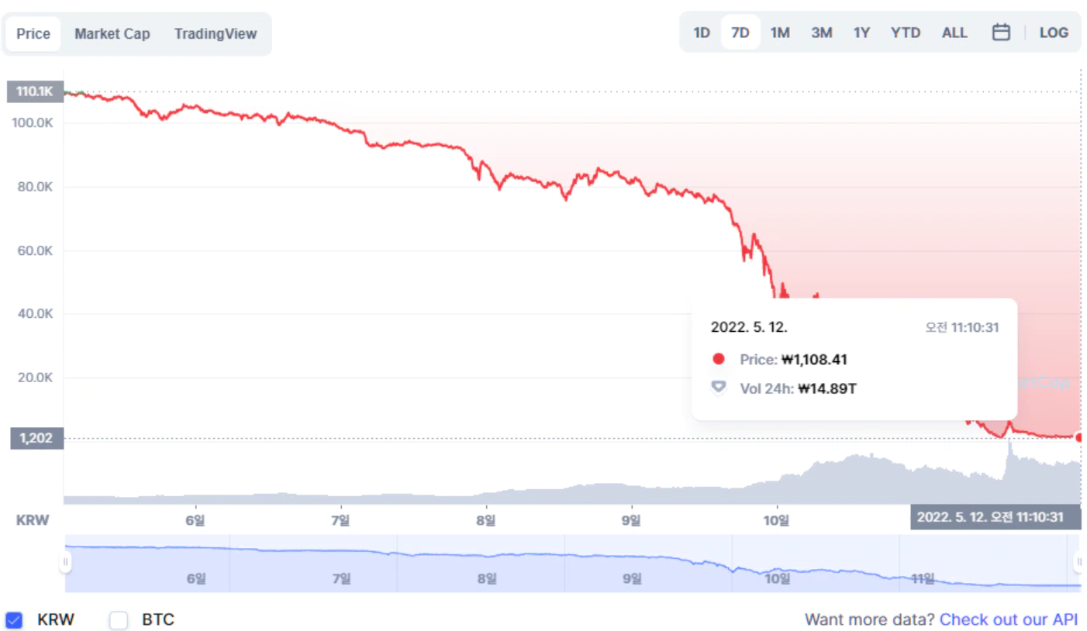

Slide 2
핀테크 신용 (FinTech Credit) 김영식 (서울대 경제학부)

Slide 3
1. 시장구조 2. 사업모델 (1) 전통적 P2P대출 모델 (2) 공증(notary) 모델 (3) 수익보증 모델 (4) 대차대조표 모델 (5) 송장거래(invoice trading) 모델 3. 우리나라의 FinTech 신용 (1) 사업모델 (2) 인터텟전문은행 4. FinTech 신용의 필수적 역할 (1) 긍정적 효과 (2) 리스크 요인 (3) 핀테크 신용 관련 정책

Slide 4
References
BIS and FSB “FinTech Credit: Market Structure, Business Models and Financial Stability Implications” 2017. 5. 22.
이수진 “인터넷전문은행 도입 현황과 과제” 서울대금융경제연구원 세미나 발표자료, 2020. 11. 10.
한국은행 『금융안정보고서』 2019. 12.

Slide 5

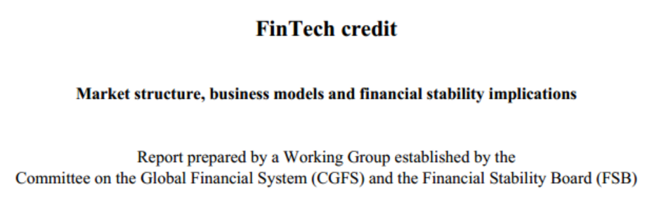

Slide 6
1. 시장구조 2. 사업모델 (1) 전통적 P2P대출 모델 (2) 공증(notary) 모델 (3) 수익보증 모델 (4) 대차대조표 모델 (5) 송장거래(invoice trading) 모델 3. 우리나라의 FinTech 신용 (1) 사업모델 (2) 인터텟전문은행 4. FinTech 신용의 필수적 역할 (1) 긍정적 효과 (2) 리스크 요인 (3) 핀테크 신용 관련 정책

Slide 7
0. 핀테크 신용이란?
인터넷, 휴대폰, 데이터분석 기술 등의 혁신적 신기술을 활용하여 비은행 대출자가 신용을 제공하는 활동
혁신기술을 통해 손쉽고 빠른 대출, 편리한 대출기한 연장, 고객기반 확대, 대출의 자동화를 추구
전자플랫폼을 기반으로 차입자와 대출자를 직접 연결하여 신용을 제공하는 사업모델(P2P대출)이 일반적이며, 최근 이를 기반으로 다양한 모델이 등장

Slide 8
1. 시장구조
현재 전체 신용 시장에서 핀테크 신용이 차지하는 비중은 작지만, 디지털 금융이 급격하게 발전함에 따라 향후 시장점유율이 높아질 전망
규모: 핀테크 신용 주요국은 중국($97억), 미국($343억), 영국($41억)이며, 이들 3개국 이외 국가들의 대출규모는 미미하고 국가간 상당한 격차가 존재
구조: 국가별 핀테크 신용의 플랫폼 수 및 시장구조는 상이
- 중국 이외 대부분 국가의 핀테크 신용 플랫폼 수는 10개 미만; 특정 소수 플랫폼의 시장 점유율이 높음

Slide 9
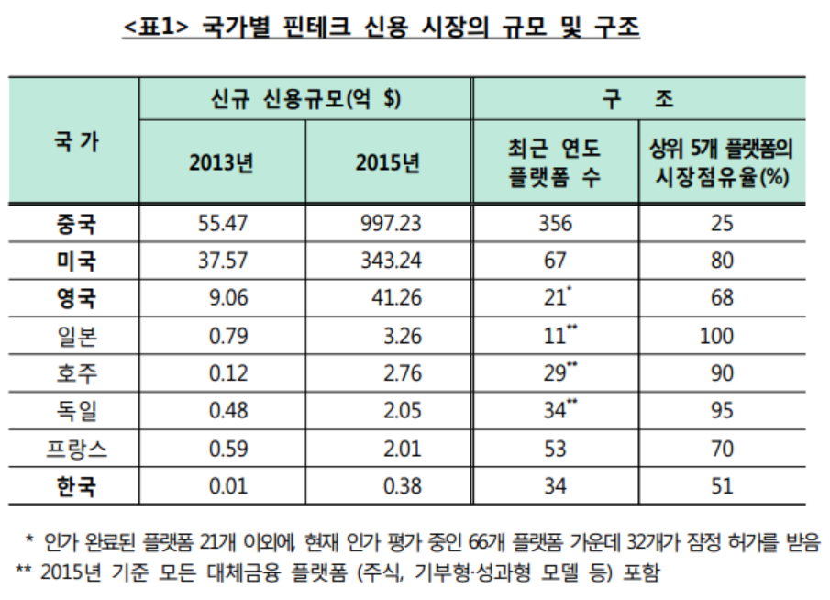
1. 시장구조

Slide 10
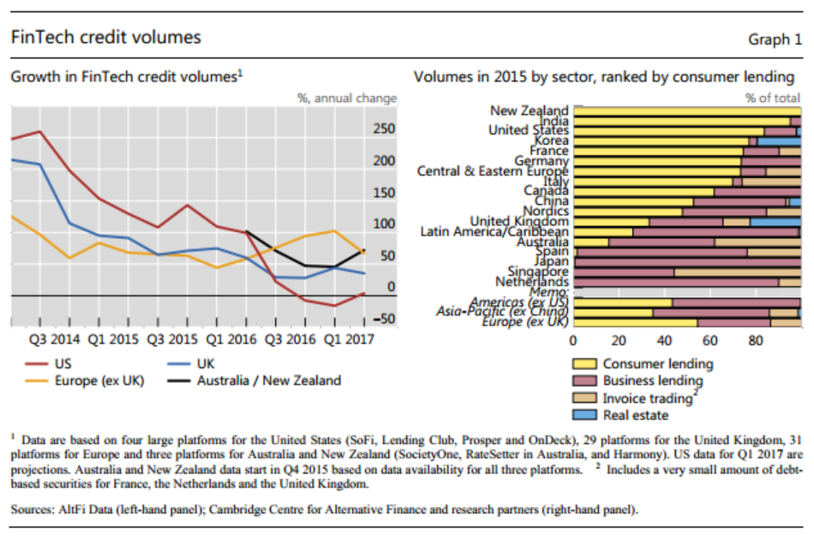
1. 시장구조

Slide 11
1. 시장구조 2. 사업모델 (1) 전통적 P2P대출 모델 (2) 공증(notary) 모델 (3) 수익보증 모델 (4) 대차대조표 모델 (5) 송장거래(invoice trading) 모델 3. 우리나라의 FinTech 신용 (1) 사업모델 (2) 인터텟전문은행 4. FinTech 신용의 필수적 역할 (1) 긍정적 효과 (2) 리스크 요인 (3) 핀테크 신용 관련 정책

Slide 12
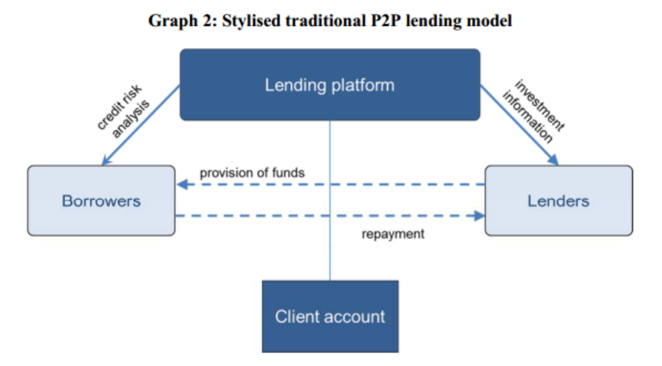
1. 전통적 P2P대출 모델
플랫폼은 차입자의 신용위험을 분석하고 대출자에게 투자 정보 등을 제공; 차입자와 대출자가 직접 거래하는 온라인 시장을 형성

Slide 13
1. 전통적 P2P대출 모델
(1) Lending process
A prospective borrower applies or registers for a loan on a platform with a range of credit information which is verified, approved by the platform before being posted.
Prospective creditors can choose to fund loans available on the market.
Individual loan contracts are established between borrowers and creditors, rather than with the platform.
Funds and contractual loan repayments are separated from the platform’s own account, with the platform operator earning its revenue from fees levied on the transacting parties such as those for account setup.

Slide 14
1. 전통적 P2P대출 모델
(2) Roles of lending platform
Platforms often help with the creditor’s loan selection process by providing a credit risk assessment like a single credit rating or score sourced from an external provider or generated by an in-house grading system.
Compared with banks, platforms generally use a greater number of data sources, including non-traditional data sources (e.g., online spending behavior) and new types of data analytics.

Slide 15
1. 전통적 P2P대출 모델
(2) Roles of lending platform (con’d)
Most platforms encourage investors to invest in multiple loan applications to spread their risk.
Some provide exposure to multiple loans automatically, or “auto-select” loans, based on the risk category and loan term selected by the investor.
Alternatively, investments can operate more like shares in a pooled loan scheme (similar to a securitization without tranches).
In Japan all platform loans must be packaged together because legislation does not allow retail creditors to lend directly to a borrower.

Slide 16
1. 전통적 P2P대출 모델
(3) Setting interest rate on loan
Three approaches (Davis and Murphy 2016)
Investors place interest rate bids for the loans in an auction process, within the bounds of a maximum acceptable rate set by the borrower and a minimum risk-related rate set by the platform operator.
Platforms set a rate based on the credit risk grade assigned to the loan (but may adjust depending on demand/supply).

Slide 17
1. 전통적 P2P대출 모델
(3) Setting interest rate on loan
Borrowers receive an indicative (or a probable) rate that they could obtain based on their risk profile; investors then compare these indicative rates for different loan options.
Borrowers and investors, respectively, set the maximum and minimum rates they are willing to accept.
The platform operator matches compatible bid and offer rates to generate the required level of funding, similar to a stock market order book.

Slide 18
1. 전통적 P2P대출 모델
(4) Mechanism to absorb credit loss
This can take the form of an insurance contract (in Spain) or a dedicated guarantee or provision fund (in Australia, China, Italy, Korea and the United Kingdom).
The size of loss absorption varies: in Korea the funds cover 50–70% of principal, whereas coverage is 2.5% for the largest platform in Italy.

Slide 19
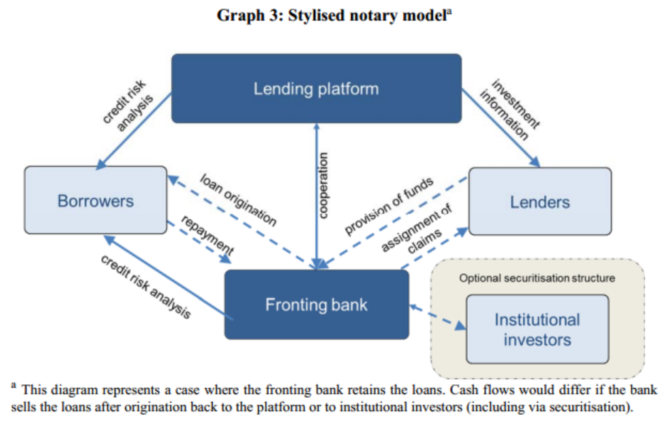
2. 공증(notary) 모델
플랫폼은 차입자-대출자 연결서비스(matching service)를, 플랫폼제휴 은행(partnering bank)은 대출서비스를 제공

Slide 20
2. 공증(notary) 모델
Online platforms act as an agent that brings together creditors and borrowers, with banks originating all FinTech loans and then selling or assigning them to creditors.
It is widely used by FinTech lending platforms in countries with regulatory restrictions on non-authorized institutions issuing loans (e.g., Germany, Korea, U.S.)
In Korea, most FinTech lenders set up a moneylender as a subsidiary which originates loans with the funds raised through the lending platform from investors.
The lending platform does not directly engage in lending, to avoid any possible violations of finance-related laws.

Slide 21
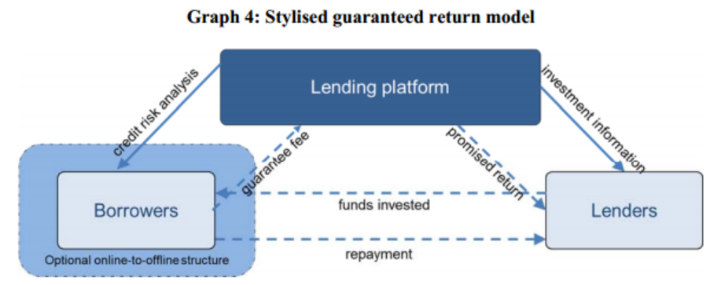
3. 수익보증(guaranteed return) 모델
플랫폼이 대출자에게 원금과 이자를 보장

Slide 22
3. 수익보증(guaranteed return) 모델
This model appears to have been prevalent in China over recent years.
One of the largest P2P platforms in China offered investors a flat 12% return on principal regardless of the level of loan risk.
- New rules announced in August 2016 bar online lenders from guaranteeing principal or interest on loans they facilitate.
Swedish online platform TrustBuddy promised returns of 12% and investors only needed to give two days’ notice to withdraw up to 90% of their outstanding investment.
- It filed for bankruptcy in 2016.

Slide 23
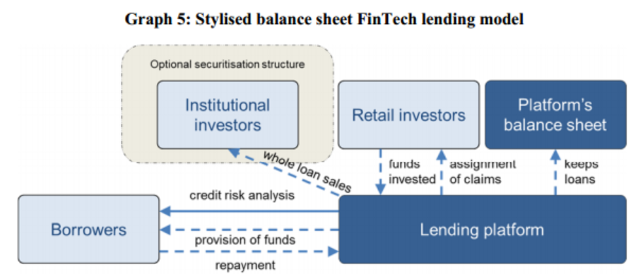
4. 대차대조표(balance sheet) 모델
플랫폼이 대부자가 되어 본인의 대차대조표에 대출을 인식 (similar to the usual business model of a non-bank lender)

Slide 24
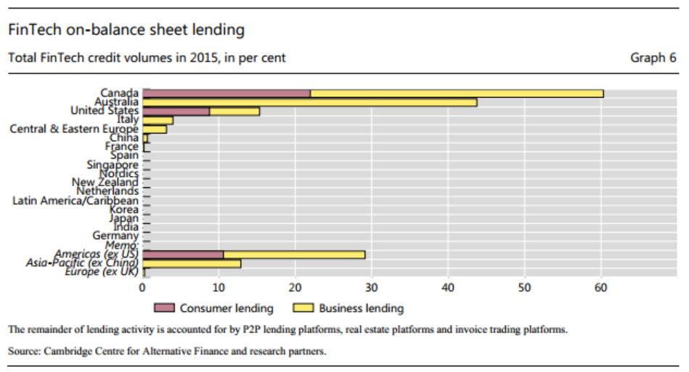
4. 대차대조표(balance sheet) 모델
A sizeable portion of FinTech credit activity in Australia and Canada appears to be balance sheet lending.

Slide 25
4. 대차대조표(balance sheet) 모델
In absolute terms, the balance sheet business model appears to be more prominent in the United States.
As the FinTech credit industry in the United States has developed, balance sheet lenders have increasingly relied on capital sources such as debt, equity and securitizations to fund originations.

Slide 26
5. 송장거래(invoice trading or factoring) 모델
기업의 송장(invoices), 어음(receivables) 등을 매입하여 즉각적으로 유동성을 할인(at a discount) 제공
Non-recourse factoring model: the factor not only acquires the receivables of a business at a discount in return for liquidity, but also assumes the default risk of the ultimate debtor
Recourse factoring model: the default risk remains with the original creditor
FinTech invoice-trading platforms have targeted startups or the small business by offering recourse factoring and providing more flexible services such as automatic invoice processing, a shorter time frame between invoice processing and liquidity provision, etc.
Notes:
상환청구가능 팩토링(factoring with recourse): 외상매입한 고객이 대금을 채권매수인인 금융기관에 지급하지 않을 경우에 금융기관이 외상매출액을 이전한 기업에 대하여 대신 상환할 것을 청구할 수 있는 권리를 부여한 외상매출금 이전 계약이다.

Slide 27
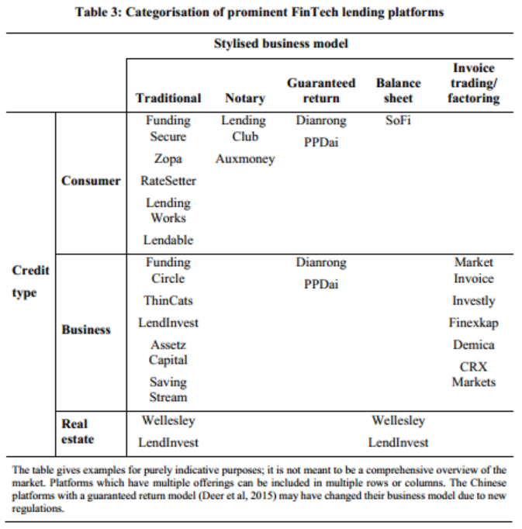
2. 사업모델

Slide 28
1. 시장구조 2. 사업모델 (1) 전통적 P2P대출 모델 (2) 공증(notary) 모델 (3) 수익보증 모델 (4) 대차대조표 모델 (5) 송장거래(invoice trading) 모델 3. 우리나라의 FinTech 신용 (1) 사업모델 (2) 인터텟전문은행 4. FinTech 신용의 필수적 역할 (1) 긍정적 효과 (2) 리스크 요인 (3) 핀테크 신용 관련 정책

Slide 29
1. 대출형 크라우드펀딩
(1) 크라우드펀딩(crowdfunding)
크라우드펀딩(crowdfunding)은 온라인 플랫폼(중개업자)을 통해 다수의 개인으로부터 자금을 조달하는 금융서비스를 의미
- 자금수요자가 은행 등 금융중개기관을 거치지 않고 직접 자금공급자를 모집하는 방식으로 빅데이터를 이용한 신용평가 등 디지털기술을 활용

Slide 30
1. 대출형 크라우드펀딩
(1) 크라우드펀딩(crowdfunding)
크라우드펀딩은 2015년 자본시장법 개정을 통해 제도적 기반이 마련된 것을 계기로 시장 규모가 꾸준히 확대
- 2017년 중 183 건의 크라우드펀딩을 통해 총 278억원의 자금이 모집: 제도 시행 첫 해인 2016년 대비 건수로는 59.1%, 금액으로는 59.7% 증가한 수준
- 2018년 1~5월 중 펀딩성공률(펀딩시도 건수 대비 펀딩성공 건수) = 73.6%

Slide 31
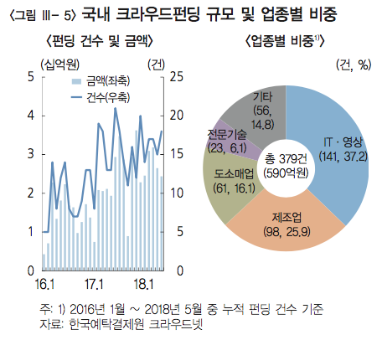
1. 대출형 크라우드펀딩
(1) 크라우드펀딩(crowdfunding)

Slide 32
1. 대출형 크라우드펀딩
(1) 크라우드펀딩(crowdfunding)
최근 들어 투자자 기반 확충 및 기업의 참여유인 제고를 위해 대상업종 및 투자한도가 확대되는 등 관련 규제가 점진적으로 완화
- 금융감독당국은 일반투자자의 최근 1년간 동일 기업에 대한 투자금액 상한을 500만원(기존 200만원)으로, 최근 1년간 누적투자금액 상한을 1 천만원(기존 500만원)으로 각각 상향 조정(2018년 4월 시행)

Slide 33
1. 대출형 크라우드펀딩
(2) P2P대출
P2P대출(peer-to-peer lending)은 대출형 크라우드펀딩에 해당하며 크라우드펀딩 시장에서 가장 큰 비중을 차지
- 초기에는 개인간 대출중개에 집중하였으나 최근에는 기업 대출중개 및 금융서비스 제공까지 사업영역을 확장
- 최근에는 기관투자가들도 자금공급자로 참여하면서 “마켓플레이스 대출(marketplace lending)”도 등장

Slide 34
1. 대출형 크라우드펀딩
(2) P2P대출
P2P 금융은 자금 공급자에게는 높은 투자수익률을, 수요자에게는 낮은 대출금리를 제시하는 이점이 부각되면서 2015년 이후 가파른 성장세
- 한국P2P금융협회의 공시 자료에 의하면 2018년 3월말 현재 65개의 P2P 업체가 영업 중, 대출잔액은 1조원 초과
최근 P2P 대출의 연체율 및 부실률이 상승하고 P2P 업체의 사기 및 파산 사례도 증가하고 있어, P2P 금융의 신뢰성에 대한 우려가 지속적으 로 제기
2017년 2월 금융감독당국은 투자자 보호를 중심으로 하는 「P2P 대출 가이드라인」을 시행

Slide 35
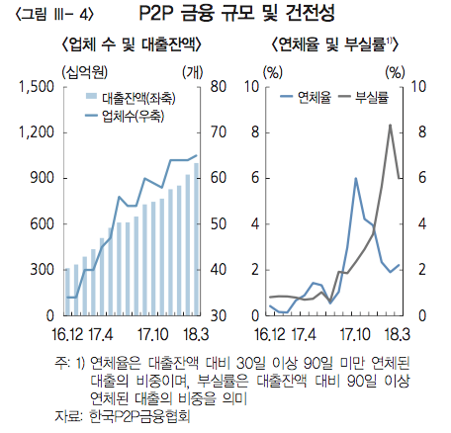
1. 대출형 크라우드펀딩
(2) P2P대출

Slide 36
1. 대출형 크라우드펀딩
(2) P2P대출
P2P 금융은 은행 등 제도금융권으로부터 대출을 받기 어려웠던 중·저신용자, 소상공인 및 중소기업 등이 P2P 금융의 주요 고객이 되고 있음
금융포용(financial inclusion) 제고에 기여

Slide 37

1. 대출형 크라우드펀딩
(3) P2P대출 사례
P2P업체 렌딧(LENDIT)은 빅데이터 분석을 바탕으로 1금융권에서 대출받기 어려운 신용등급 4~7등급 고객*에게 대출
* 과거 연 이자율 20%가 넘는 고금리 대부업체를 찾을 수 밖에 없었음

Slide 38
1. 대출형 크라우드펀딩
(3) P2P대출 사례
렌딧은 신용평가사로부터 받는 금융 데이터와 자체적으로 수집하는 고객 행동양식 등 250여가지 데이터를 분석해 개인별로 금리를 다르게 책정
렌딧은 최근 약 3년간 대출 데이터를 분석한 결과 P2P 대출을 통해 대출자들이 절약한 이자가 총 100억 원을 넘는다고 밝힘
- 기존 고금리 대출의 평균 금리는 20%였지만 렌딧으로 대환해(refinancing) 받은 평균 금리는 11.3%였음

Slide 39
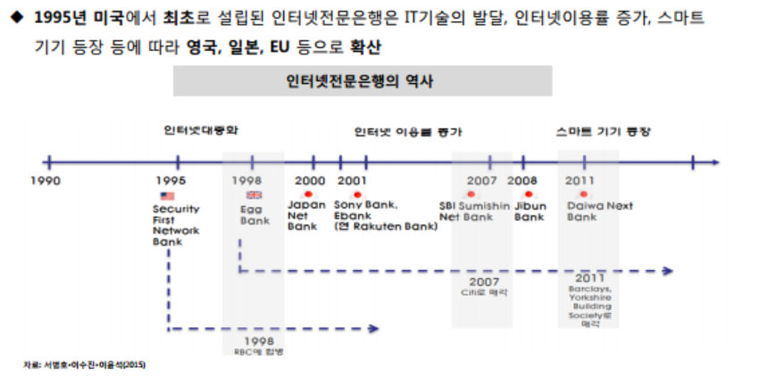
2. 인터넷전문은행
(1) 인터넷전문은행의 역사
이수진, 인터넷전문은행 도입 현황과 과제, 2020. 11. 10.

Slide 40
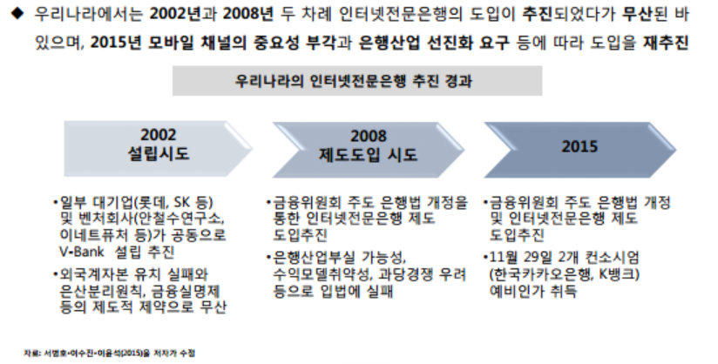
2. 인터넷전문은행
(1) 인터넷전문은행의 역사
이수진, 인터넷전문은행 도입 현황과 과제, 2020. 11. 10.

Slide 41
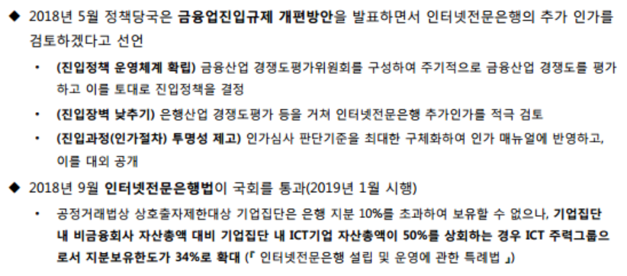
2. 인터넷전문은행
(1) 인터넷전문은행의 역사
이수진, 인터넷전문은행 도입 현황과 과제, 2020. 11. 10.

Slide 42
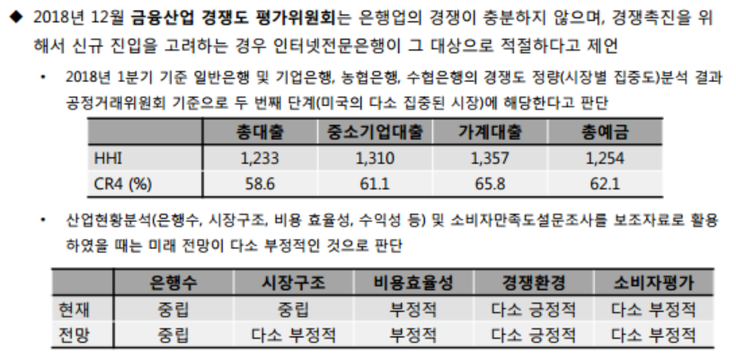
2. 인터넷전문은행
(1) 인터넷전문은행의 역사
이수진, 인터넷전문은행 도입 현황과 과제, 2020. 11. 10.
Notes:
The Herfindahl-Hirschman Index (HHI) is an index that measures the market concentration of an industry. A highly concentrated industry is one where only a few players in the industry hold a large percentage of the market share, leading to a near-monopolistic situation.
CR4 = four-firm concentration ratio

Slide 43
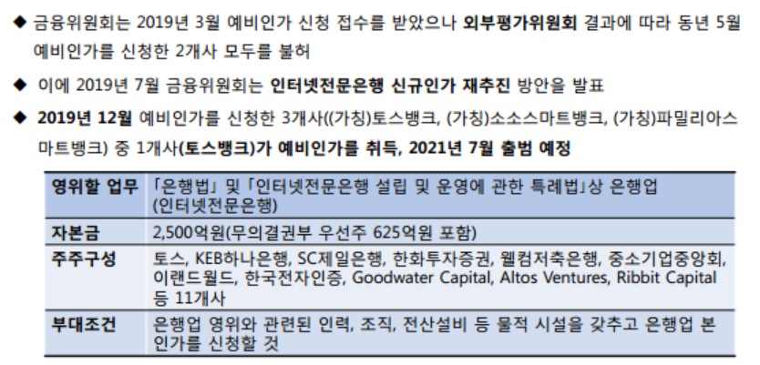
2. 인터넷전문은행
(1) 인터넷전문은행의 역사
이수진, 인터넷전문은행 도입 현황과 과제, 2020. 11. 10.

Slide 44
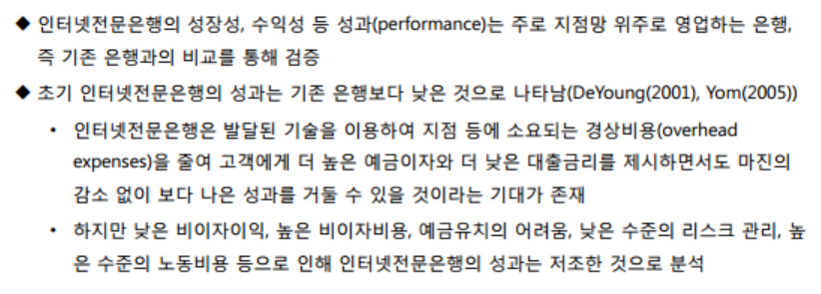
2. 인터넷전문은행
(2) 인터넷전문은행의 성과
이수진, 인터넷전문은행 도입 현황과 과제, 2020. 11. 10.

Slide 45
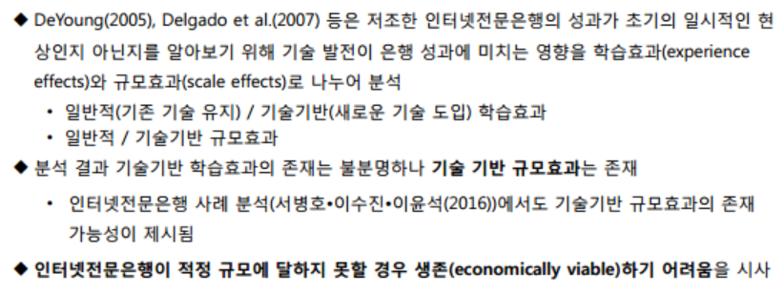
2. 인터넷전문은행
(2) 인터넷전문은행의 성과
이수진, 인터넷전문은행 도입 현황과 과제, 2020. 11. 10.

Slide 46
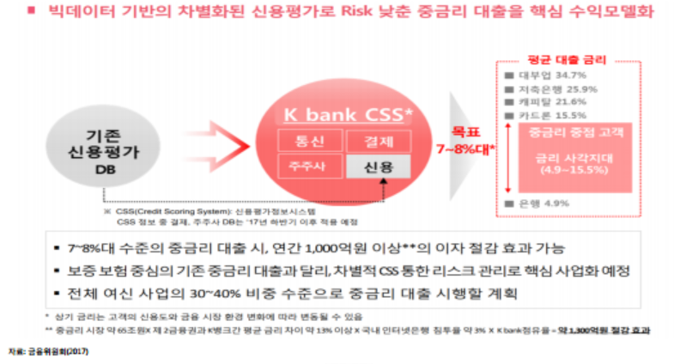
2. 인터넷전문은행
(3) 사업모델:
이수진, 인터넷전문은행 도입 현황과 과제, 2020. 11. 10.

Slide 47
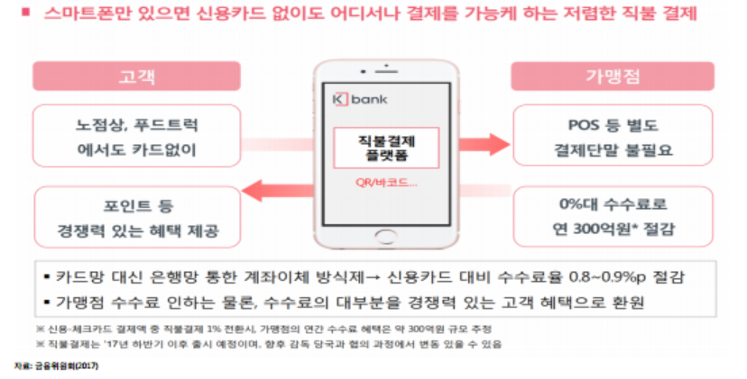
2. 인터넷전문은행
(3) 사업모델:
이수진, 인터넷전문은행 도입 현황과 과제, 2020. 11. 10.

Slide 48
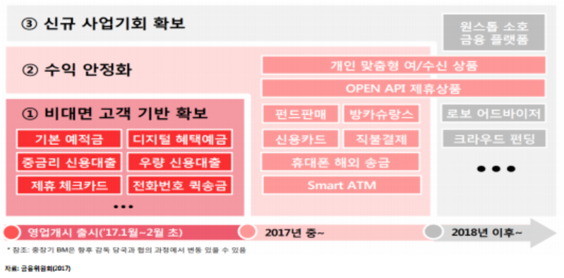
2. 인터넷전문은행
(3) 사업모델:
이수진, 인터넷전문은행 도입 현황과 과제, 2020. 11. 10.

Slide 49
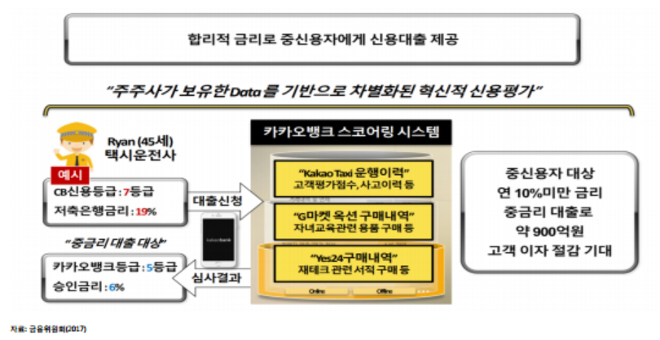
2. 인터넷전문은행
(3) 사업모델:
이수진, 인터넷전문은행 도입 현황과 과제, 2020. 11. 10.

Slide 50
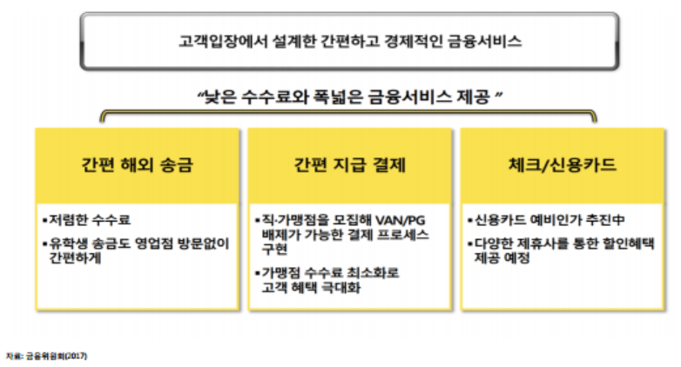
2. 인터넷전문은행
(3) 사업모델:
이수진, 인터넷전문은행 도입 현황과 과제, 2020. 11. 10.

Slide 51
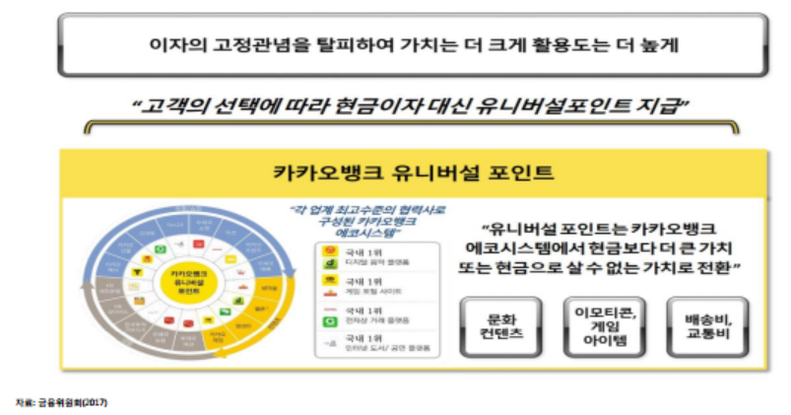
2. 인터넷전문은행
(3) 사업모델:
이수진, 인터넷전문은행 도입 현황과 과제, 2020. 11. 10.

Slide 52
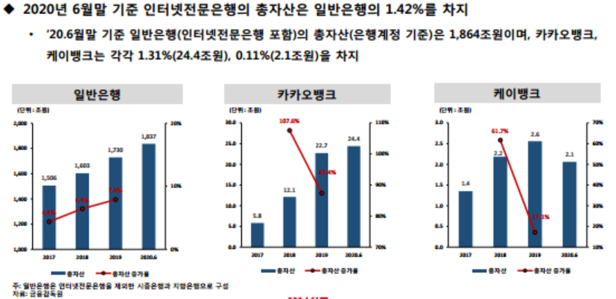
2. 인터넷전문은행
(4) 경영현황: 총자산
이수진, 인터넷전문은행 도입 현황과 과제, 2020. 11. 10.

Slide 53
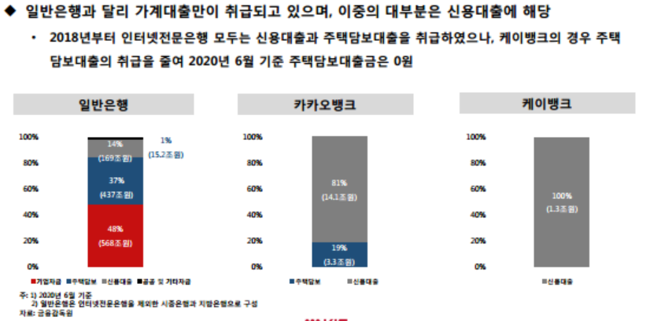
2. 인터넷전문은행
(4) 경영현황: 여신별 대출금
이수진, 인터넷전문은행 도입 현황과 과제, 2020. 11. 10.

Slide 54
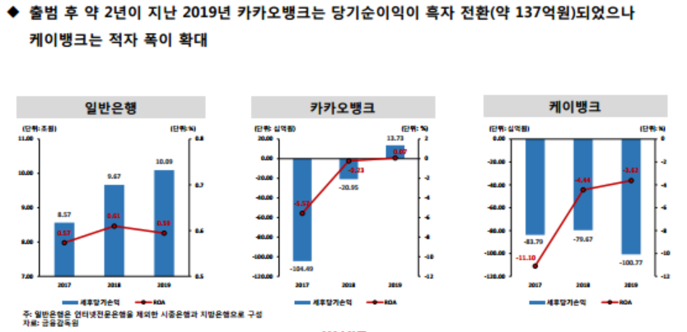
2. 인터넷전문은행
(4) 경영현황: 당기순이익 및 ROA
이수진, 인터넷전문은행 도입 현황과 과제, 2020. 11. 10.

Slide 55
1. 시장구조 2. 사업모델 (1) 전통적 P2P대출 모델 (2) 공증(notary) 모델 (3) 수익보증 모델 (4) 대차대조표 모델 (5) 송장거래(invoice trading) 모델 3. 우리나라의 FinTech 신용 (1) 사업모델 (2) 인터텟전문은행 4. FinTech 신용의 필수적 역할 (1) 긍정적 효과 (2) 리스크 요인 (3) 핀테크 신용 관련 정책

Slide 56
3.1 긍정적 효과
(1) 포용적 금융(financial inclusion) 확대
(차입자) 기존 은행권에 대한 대출장벽이 상대적으로 높은 중소기업과 자영업자의 운전·투자자금 조달*이 용이
* 2016년 美 은행의 중소기업에 대한 대출금액은 1.4% 증가한데 반해 핀테크 신용의 소규모 기업 대출금액은 14% 증가
(투자자) 대출의 디지털화에 따른 거래·유지 비용의 감소로 차입자와 투자자에게 낮은 대출금리와 높은 수익률을 제공함으로써 접근성을 제고

Slide 57
3.1 긍정적 효과
(2) 신용공급원의 다변화
자금공급원의 다양화로 차입자 맞춤형 자금을 공급하게 되어 기존 은행에 대한 신용집중도를 낮추고,
금융위기 이후 대출시장 회복 수단으로서 핀테크 대출시장을 활용하여 원활한 신용공급이 가능

Slide 58
3.1 긍정적 효과
(3) 낮은 금융위험 노출
핀테크 신용 플랫폼은 은행권에 비해 상호연관성이 적어 위험전이 가능성이 낮음
국내시장 중심 영업으로 국제적 금융위험 노출이 낮음

Slide 59
3.1 긍정적 효과
(4) 기존 은행 관행의 효율화
신규 온라인·데이터 기반 기술의 활용과 핀테크 플랫폼과의 업무제휴를 통해 현 IT시스템의 한계를 극복하고 리스크 분석방식 및 서비스를 개선

Slide 60
3.2 리스크 요인
(1) 대출기준 완화에 따른 신용리스크 증대
핀테크 대출은 통상 은행대출보다 대출기준이 낮아 위험추구 유인 요인이 상대적으로 큼
공인된 신용위험 평가 모델도 부재한 상황

Slide 61
3.2 리스크 요인
(2) 경기변동에 따른 신용공급의 변동성 확대
핀테크 대출은 대출자의 높은 경기순응성으로 인해, 경기 호황시 대출기준이 완화되어 자금공급이 증대되고 불황시 자금이 회수되는 경향
특히 불황시 대출기준이 강화될 경우 은행권 대출이 어려운 중소기업과 자영업자는 핀테크 신용 이외의 대출 수단으로 신속히 대체하기 어려움

Slide 62
3.2 리스크 요인
(3) 은행의 수익 감소 및 리스크 증가
은행은 핀테크 신용과의 경쟁 심화에 따른 수익 감소를 극복하기 위해 대출기준 완화, 리스크 관리 비용의 삭감 등의 위험을 추구할 우려
은행의 핀테크 플랫폼과의 제휴로 운영·평판 리스크 증대 및 규제차익*(regulatory arbitrage) 문제 발생
* 금융상품 및 서비스에 대한 규제의 차이를 이용하거나 규제를 우회하여 차익을 실현하는 행위로, 규제의 일관성이 부족하거나 공백이 있을 경우 발생

Slide 63
3.2 리스크 요인
(4) 감독·규제당국 모니터링의 어려움
규제 사각지대에 있는 핀테크 신용 활동의 등장과 이에 따른 규제 밖 대출의 증대로 신용 관련 건전성 감독정책의 효과가 제한적
핀테크 신용 플랫폼에 대한 규제력 있는 필수 보고사항 및 감독체계의 부재로, 시의적절하며 신뢰성 있는 자료 접근이 제한적

Slide 64
3.3 핀테크 신용 관련 정책
(1) 기존 금융체계 내 핀테크 신용 규제방식
핀테크 신용에 대해 합의된 국제적 금융 규제기준 및 정책이 부재하며, 국가별로 핀테크 신용 시장에 대한 관리 체제 및 방식이 서로 다름
독일·홍콩·네덜란드·싱가포르의 핀테크 신용 플랫폼은 타 금융서비스 사업자와 동일하게 투자자보호, 리스크관리, 자본·유동성요건을 충족
미국의 경우 핀테크 신용 플랫폼에 기존 투자자보호 규정을 적용하고 플랫폼의 업무/상품에 따라 인가규정, 관할법률 등의 규제기준이 다름

Slide 65
3.3 핀테크 신용 관련 정책
(2) 핀테크 신용 전용 제도 방식
핀테크 플랫폼 인가규정* 및 플랫폼 리스크관리를 위한 사업자 이행사항 등
* (예시)
스위스 : 대출규모 축소·만기변경 금지 등 은행보다 엄격한 조건의 인가규정 도입 중
프랑스 : 경영인의 적합성·대출자 보호 등의 포괄적 법적요건 충족
스페인 : 자본·전문성·자금운용 요건 부실 시 사업 연속을 보장하는 요건 등

Slide 66
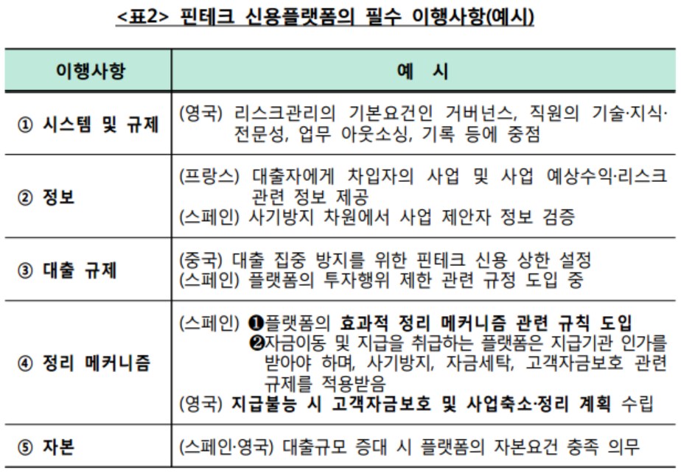
3.3 핀테크 신용 관련 정책
(2) 핀테크 신용 전용 제도 방식

Slide 67
3.3 핀테크 신용 관련 정책
(3) 핀테크 지원정책
직접적 지원정책: 플랫폼 투자자에 대한 세금혜택
간접적 지원정책: 핀테크를 지원하는 혁신허브*(Inovation Hub), 액셀러레이터*(Acelerator) 등의‘핀테크 혁신 촉진제(Inovation Faciltators)’
* 신규기업이 직면하는 규제관련 문제 해결을 돕는 프로그램 및 시설
* 스타트업이 유망기업으로 성장하도록 자금 등을 지원하는 조직
혁신허브는 규제를 명확하게 하여 신규 핀테크 신용 플랫폼의 시장 진입을 용이하게 함

